Slide 1


Poruchy sluchu
Karlova univerzita Praha, 1. lékařská fakulta

Slide 2
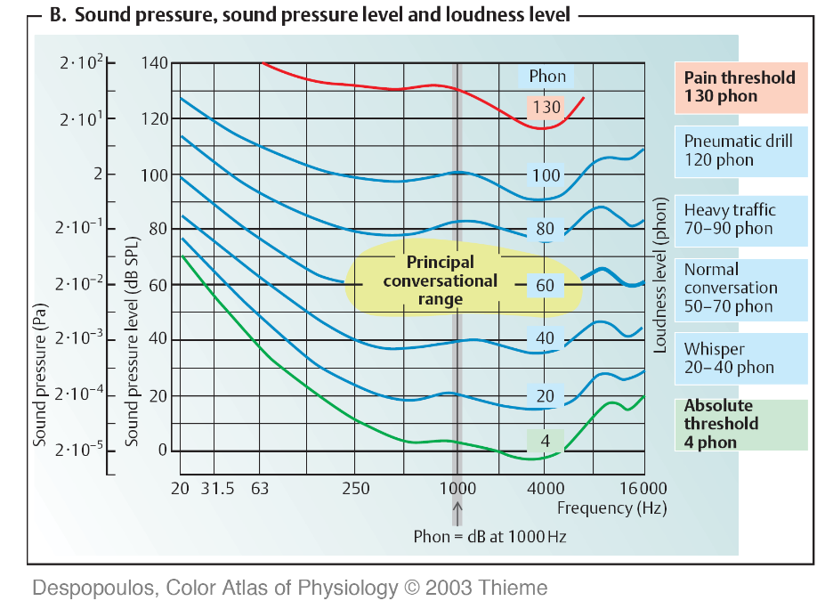
Nadpis
Obor slyšení: frekvence a hlasitosti

Slide 3
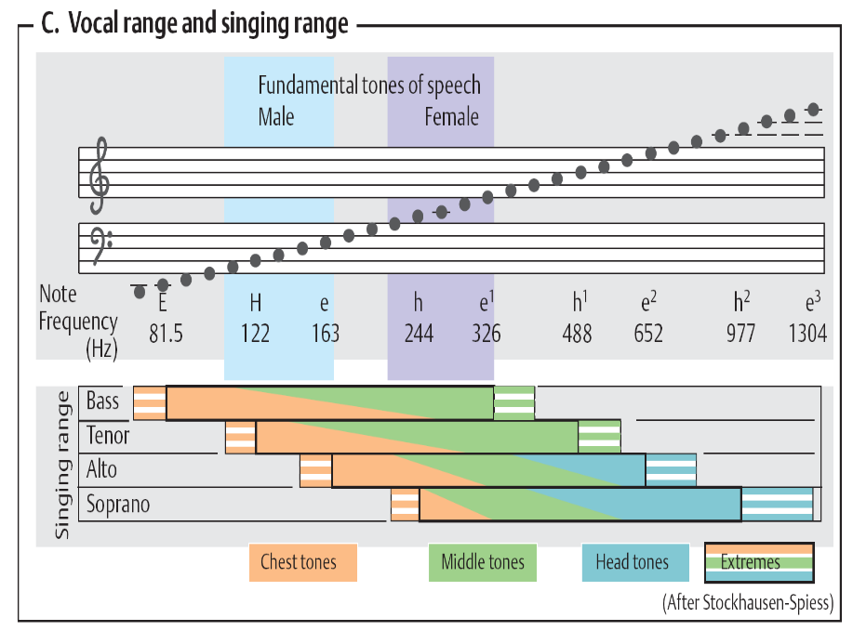
Obor řeči a zpěvu

Slide 4
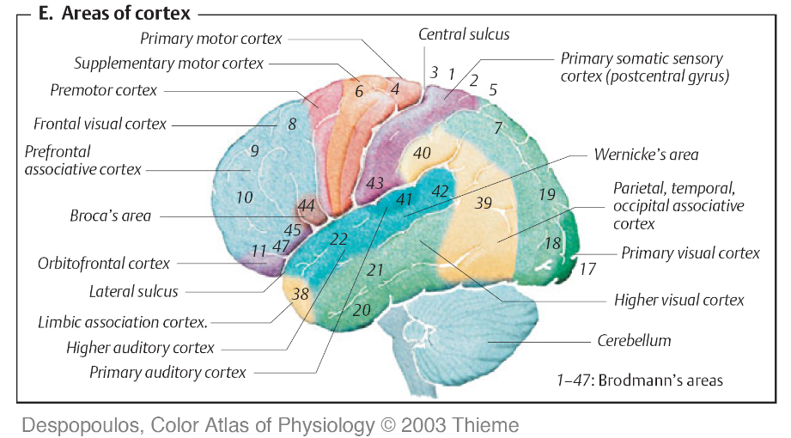
Brodmanovy arey – dvě hlavní řečová centra

Slide 5
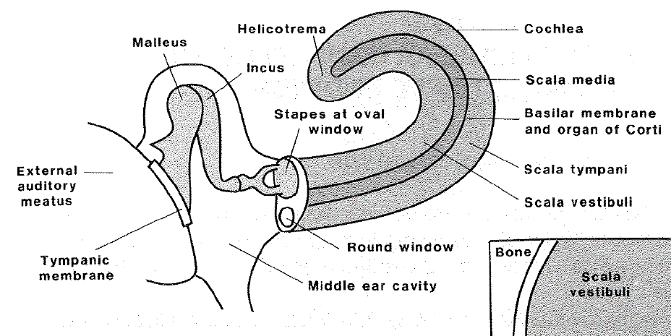
Vnější, střední a vnitřní ucho

Slide 6
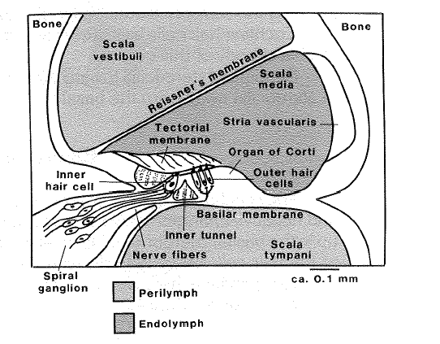
Řez Cortiho orgánem

Slide 7
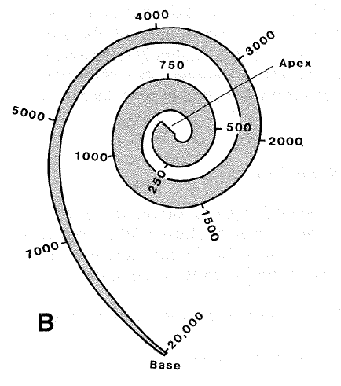
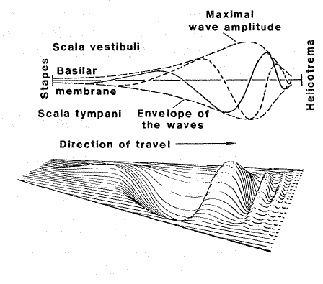
Basilární membrána – pohled shora a rozvinutá do lichoběžníku
Šířka u base
100 μm
Šířka u apexu
500 μm
Délka
33 mm

Slide 8
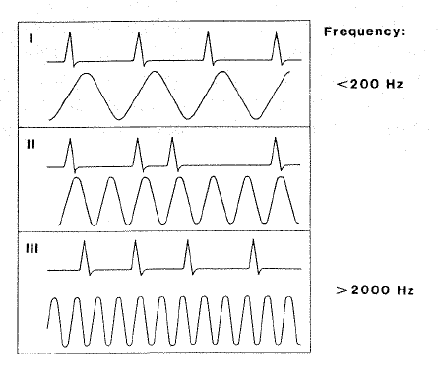
Kódování zvuku – podle hlasitosti a podle frekvence

Slide 9
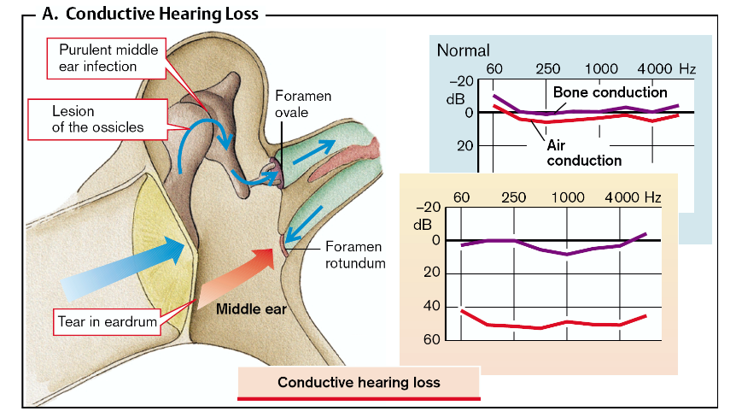
Vedení: kostní a vzdušné
Poruchy: A. převodní, B. percepční

Slide 10
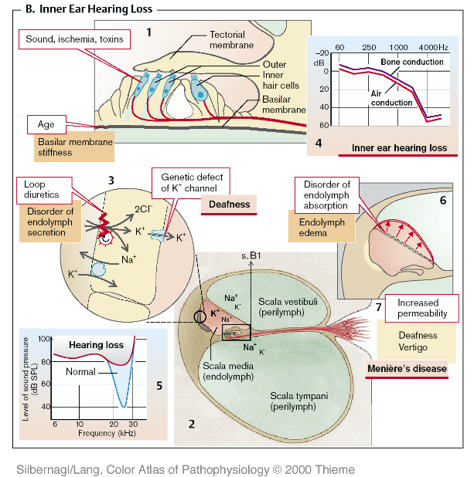
Poruchy: A. převodní, B. percepční

Slide 11
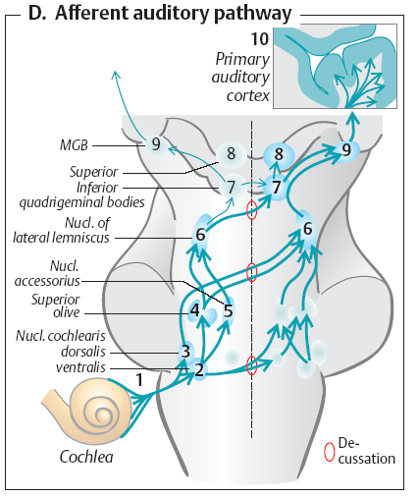
Sluchová dráha
Tři poznámky ke stranové symetrii sluchové dráhy:
>Na rozdíl od zrakové dráhy, kde se kříží levé a pravé vnější části zrakové scény, sluchová dráha od „třetího“ (prvního binaurálního neuronu) je křížením zálohovaná
>Stranově asymetrická jsou řečová centra
(to má zřejmě funkční význam)
>Porovnání informace zleva a zprava je využito pro prostorové slyšení

Slide 12
Klasifikace sluchových poruch
1 normální sluch
2 nedoslýchavost
(příklad: indikace pro sluchadla:
na pásmu 500 Hz - 2 kHz oboustranně
zvýšený práh o 35 - 40 dB,
audiometrie řečí - práh zvýšen o více než 35 dB
neslyší hlasitou řeč ze vzdálenosti 4 m)
3 (praktická) hluchota
(neslyší hlas přímo u ucha, vlastní hlas,
zvýšení prahu o 75 - 80 dB)
4 hluchoněmost
(nerehabilitovaná řeč při hluchotě od raného dětství)

Slide 13
Příčiny zhoršení sluchové funkce
- otoskleróza (0,5 - 1 % staré populace)
- převodní poruchy
- vrozené poruchy
- toxické poškození
- meningoencefalitidy
- profesionální poškození
- presbyakusie
- Menierova choroba

Slide 14
Vývojová stadia rozvoje řeči
6 měsíců Počátky žvatlání.
1 rok Počátky rozumění řeči, jednoslovná produkce.
1.5 roku Slovník s 30 až 50 slovy.
2 roky Slovník s 50 až několika sty slovy. Holé věty (telegramy/ SMSky).
2.5 roky Věty se třemi a více slovy. Mnoho gramatických chyb, neologismy, idiosynkratické výrazy. Dobré porozumění řeči.
3 roky Slovník s 1000 slovy.
4 roky Produkce řeči blízká schopnostem dospělého, slovník s 2000 slovy.
Podle: [Kandel, Schwartz, Jessel, Principles of Neural Science, 1991]
(Jak je to v jiných jazycích?
CZ: žvatlat, SK: džavotať, EN: babble, GE: plappern, FR: babiller,
LAT: balbuties, a.t.d…)

Slide 15
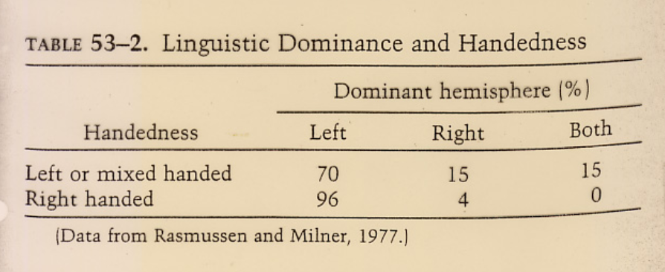

Slide 16
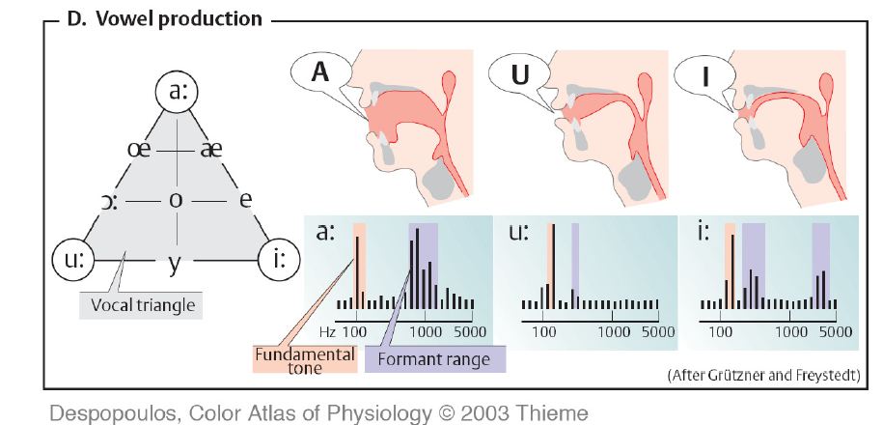
Formanty anglických samohlásek

Slide 17
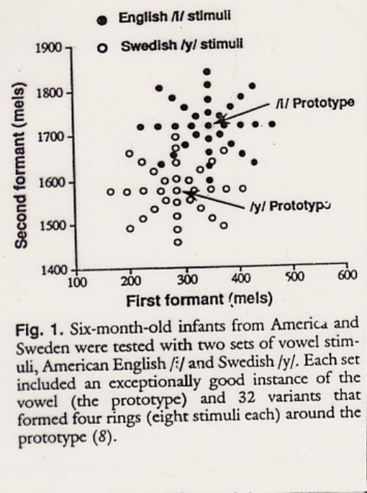
Prototypy samohlásek a syntetické samohlásky v prostoru formantů [P. Kuhl et al., 1992]

Slide 18
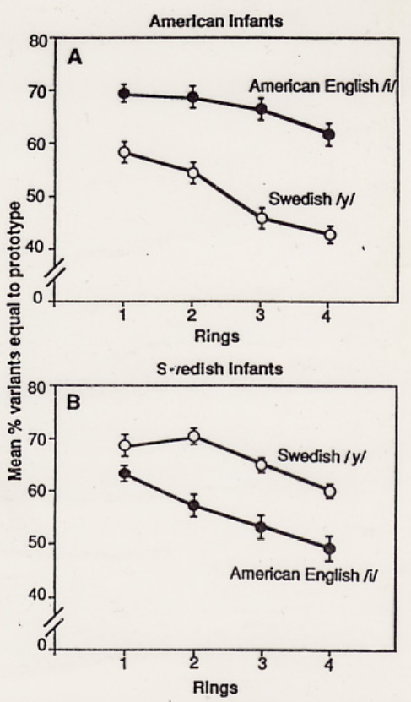
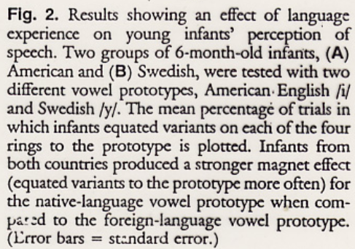
„Psychofyzikální“ odpověď kojenců ve věku 6 měsíců na samohlásky rodného a cizího jazyka [P. Kuhl et al., 1992]

Slide 19
Zpracování řeči v centrech mozkové kůry

Slide 20
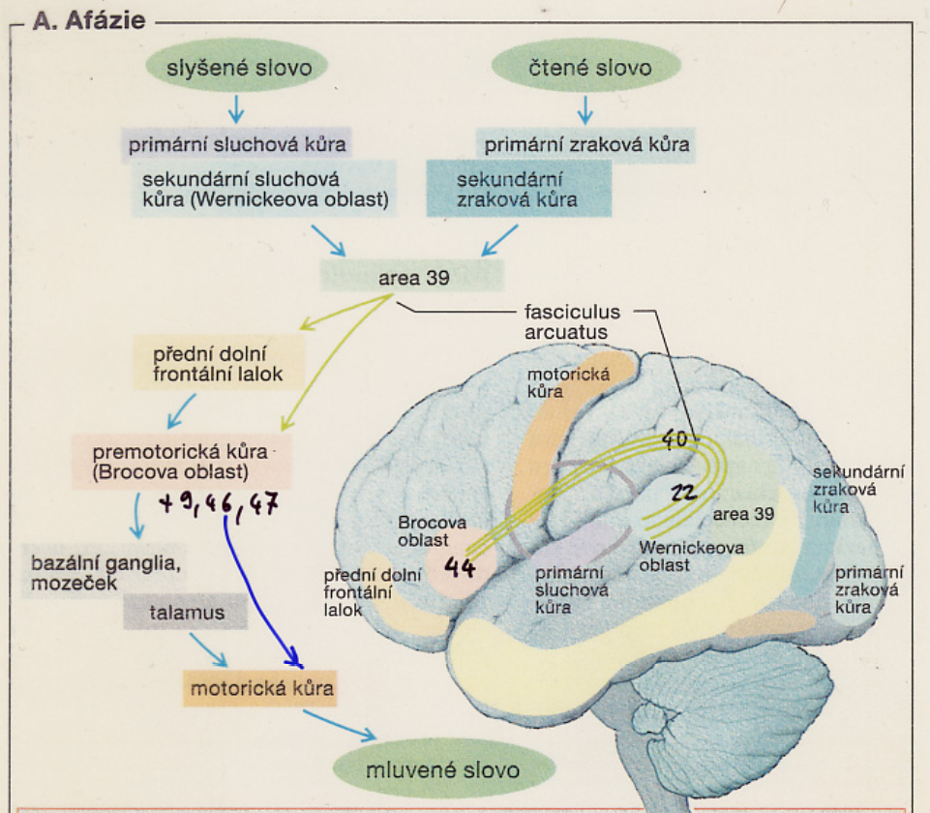

Slide 21
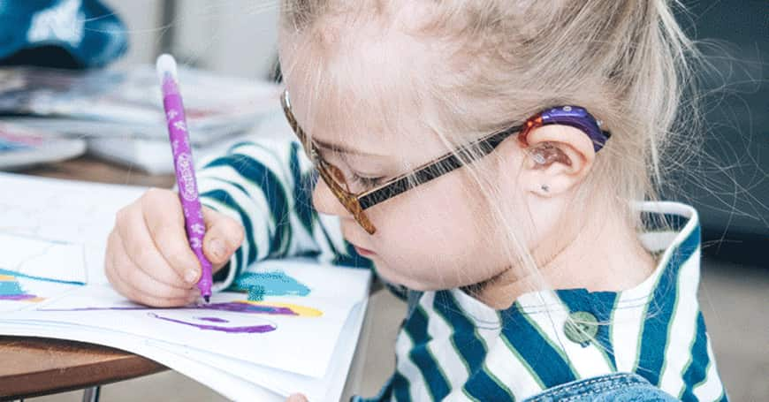
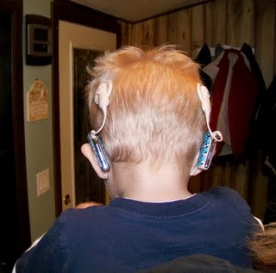
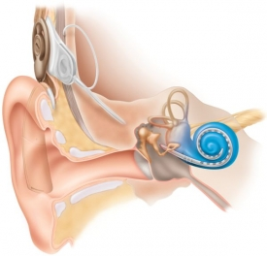
Binaurální sluchadla a implantáty

Slide 22
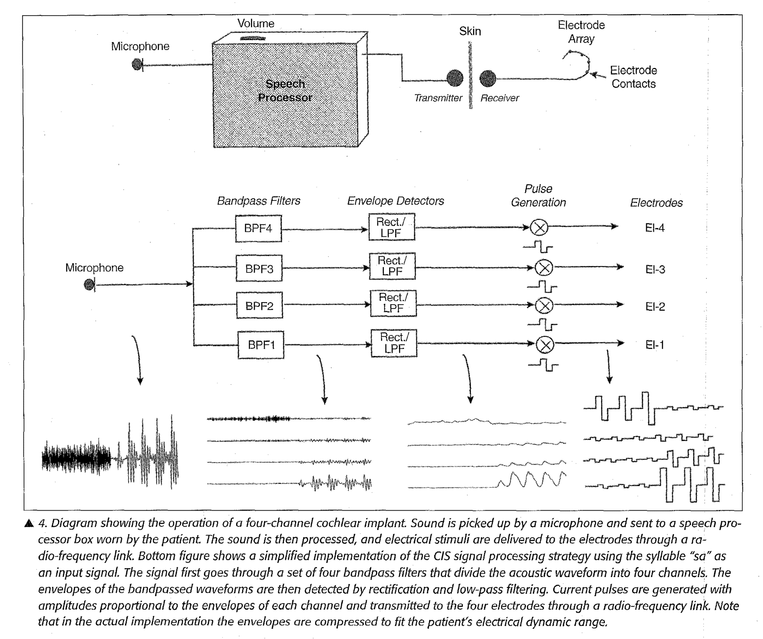
Kochleární implantát vícekanálový

Slide 23
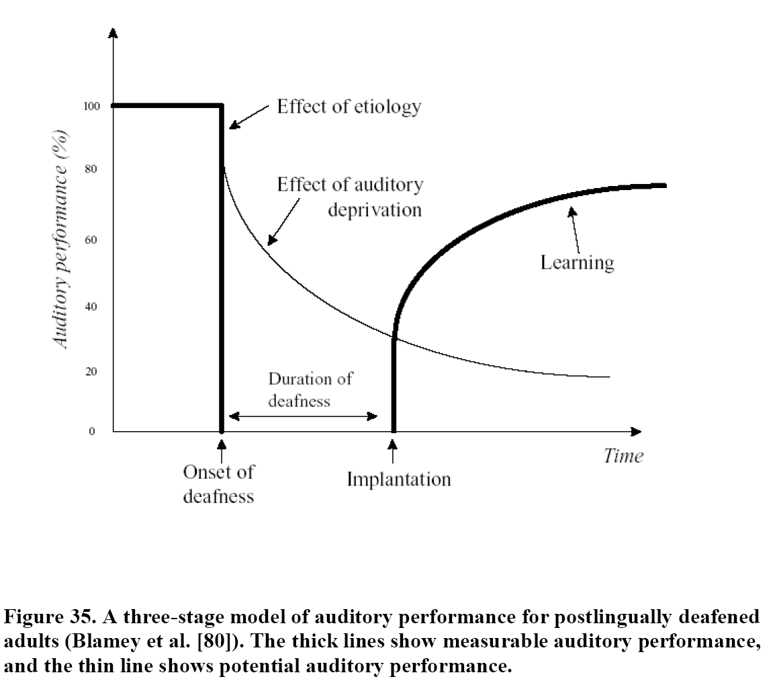
Kochleární implantát - rehabilitace

